Slide 1
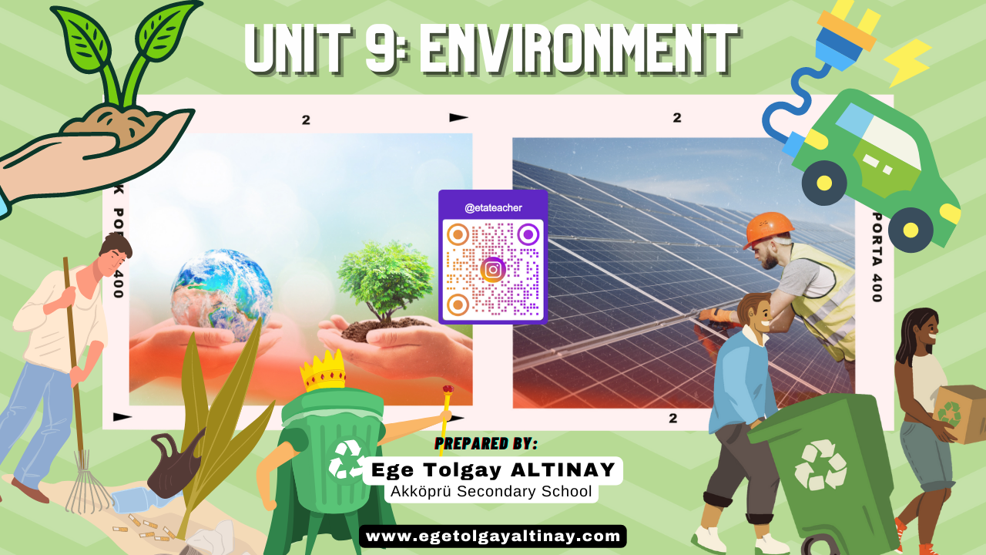

Slide 2

Environmental Problems
(Çevresel Problemler)

Slide 3
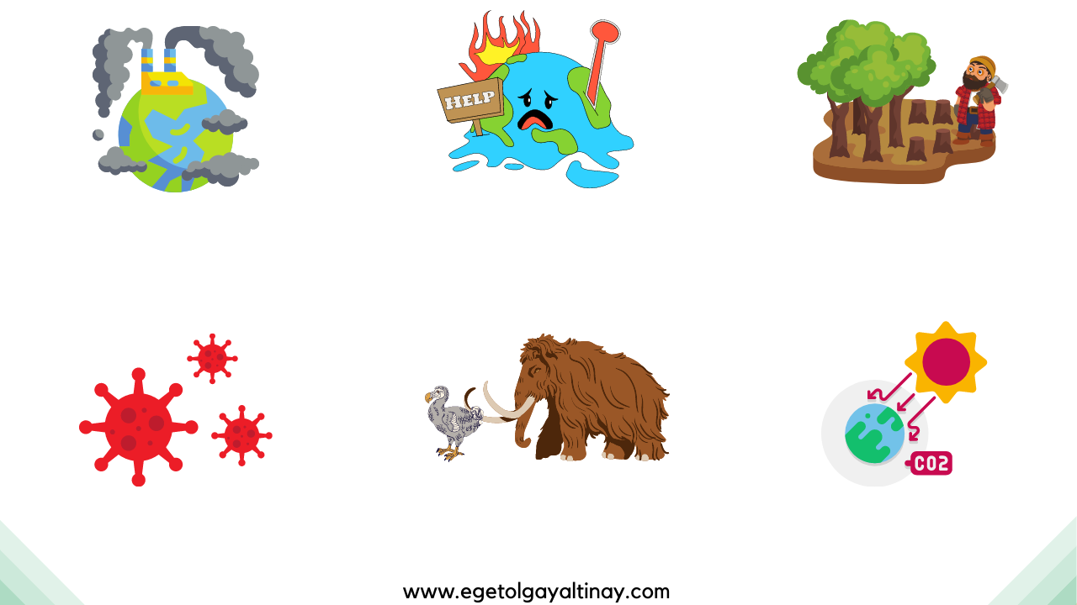
Climate Change
Global Warming
Air Pollution
Deforestation
Hava Kirliliği
Ormanların yok edilmesi
İklim Değişikliği / Küresel Isınma
Become Extinct
Disease
Greenhouse Gases
Neslinin Tükenmesi
Hastalık
Sera Gazları

Slide 4
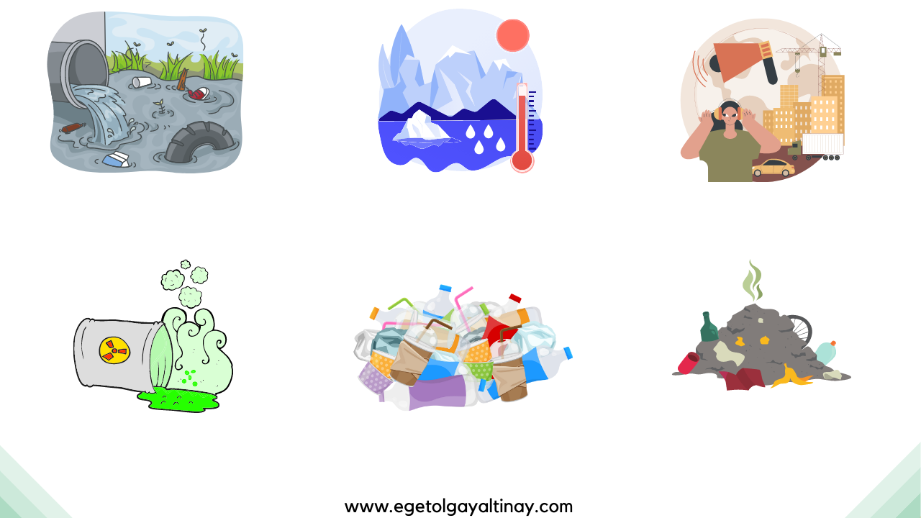
Industrial Wastes
Noise Pollution
Melting Glaciers
Fabrika Atıkları
Gürültü Kirliliği
Buzulların Erimesi
Plastic Wastes
Rubbish / Garbage
Nuclear Wastes
Plastik Atıklar
Çöp
Nükleer Atıklar

Slide 5
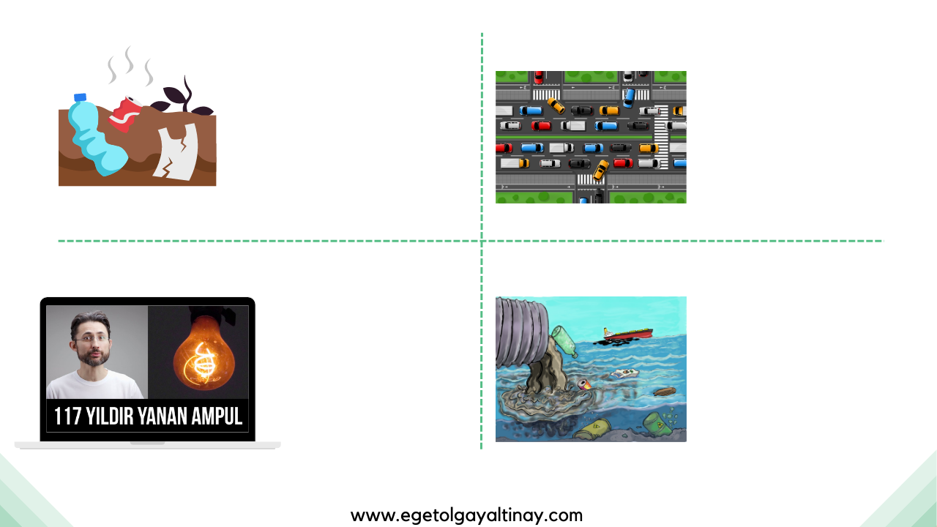
Soil Pollution
Traffic Jam
Toprak Kirliliği
Trafik Sıkışıklığı
Waste of Energy
Water Pollution
Enerji İsrafı
Su Kirliliği

Slide 6

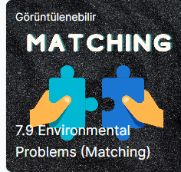
Konu ile ilgili oyuna aşağıdaki linkten ulaşabilirsiniz:
https://www.egetolgayaltinay.com/lessons/238

Slide 7
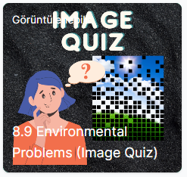
Konu ile ilgili oyuna aşağıdaki linkten ulaşabilirsiniz:
https://www.egetolgayaltinay.com/lessons/422

Slide 8
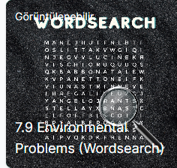
Konu ile ilgili oyuna aşağıdaki linkten ulaşabilirsiniz:
https://www.egetolgayaltinay.com/lessons/244

Slide 9
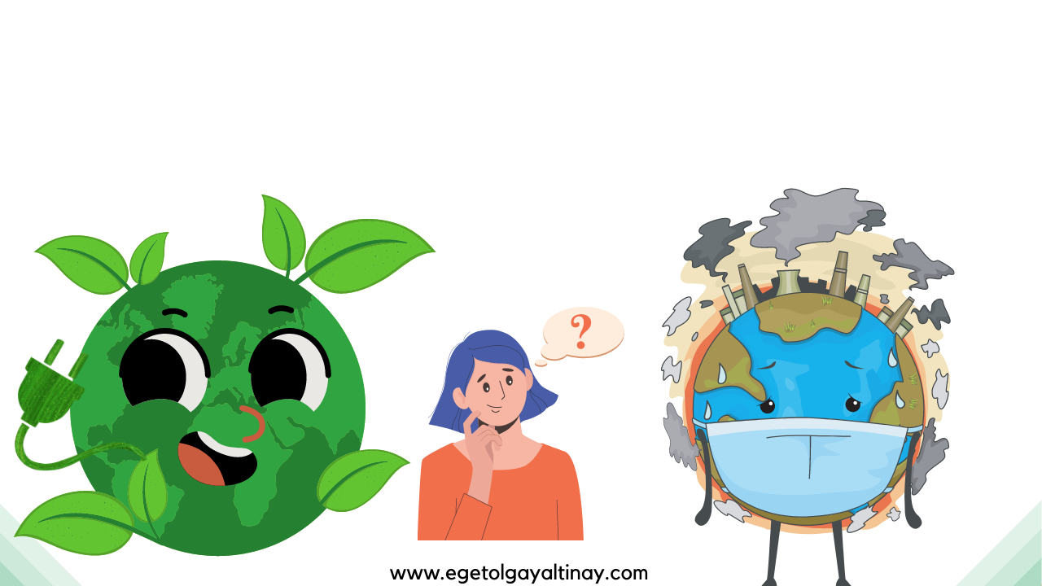
What is good/bad for the environment?

Slide 10
Good Things for Environment
(Çevre için İyi Şeyler)

Slide 11

Eco-friendly Product
Plant a tree
Recycle
Çevre dostu ürünler
Ağaç dikmek
Geri dönüştürmek
Reuse
Tekrar kullanmak
Renewable Energy
Solar Energy
Wind Energy
Yenilenebilir Enerji
Güneş Enerjisi
Rüzgar Enerjisi

Slide 12
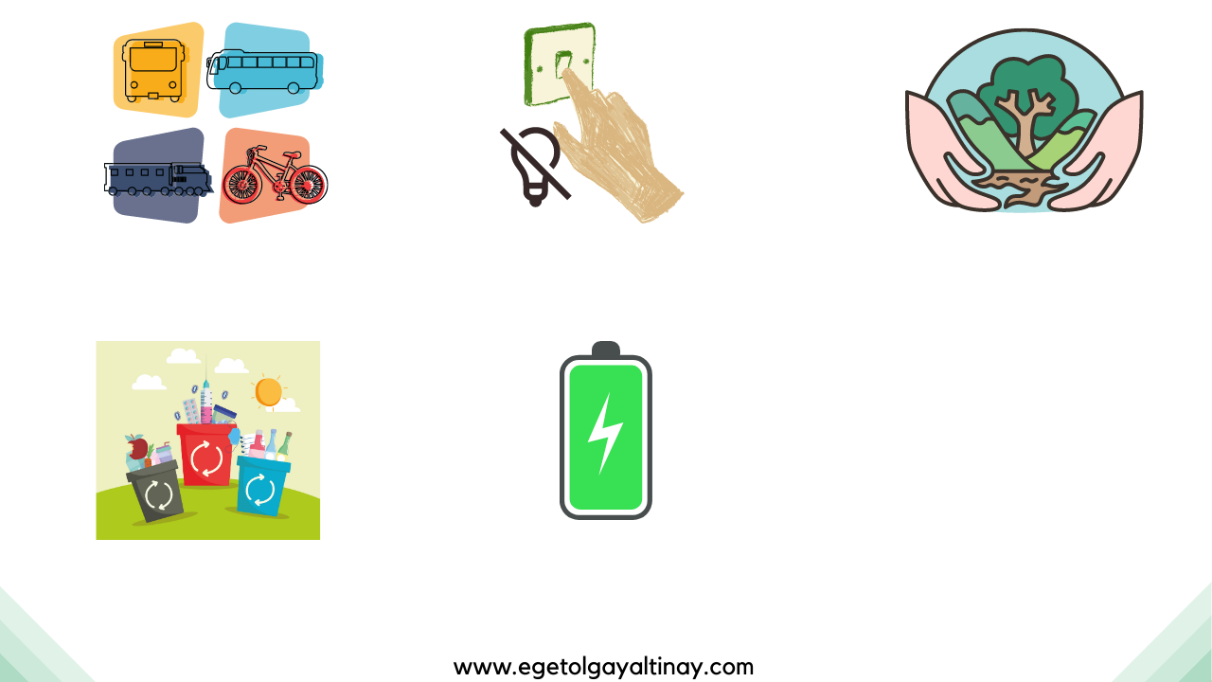
Public Transportation
Turn off the lights
Protect Nature
Toplu Taşıma
Işıkları Kapatmak
Doğayı Korumak
Use filters in factories
Fabrikalarda filtre kullanmak
Rechargeable Batteries
Electric Cars
Seperate Garbage
Tekrar şarj edilebilir piller
Elektrikli Arabalar
Çöpleri Ayırmak

Slide 13
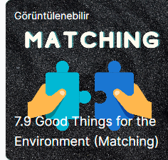
Konu ile ilgili oyuna aşağıdaki linkten ulaşabilirsiniz:
https://www.egetolgayaltinay.com/lessons/240

Slide 14
Bad Things
for Environment
(Çevre için Kötü Şeyler)

Slide 15
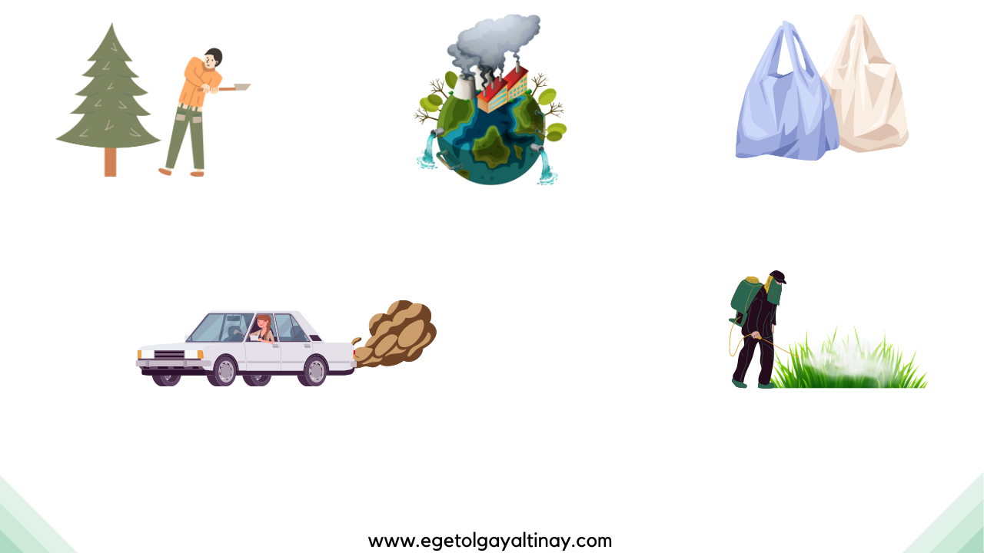
Plactic Bags
Cut down trees
Pollute
Plastik Torbalar
Ağaçları kesmek
Kirletmek
Pesticide
Drive your own car
Exhaust fumes
Böcek İlacı
Kendi arabanı kullanmak
Egzoz Dumanı

Slide 16
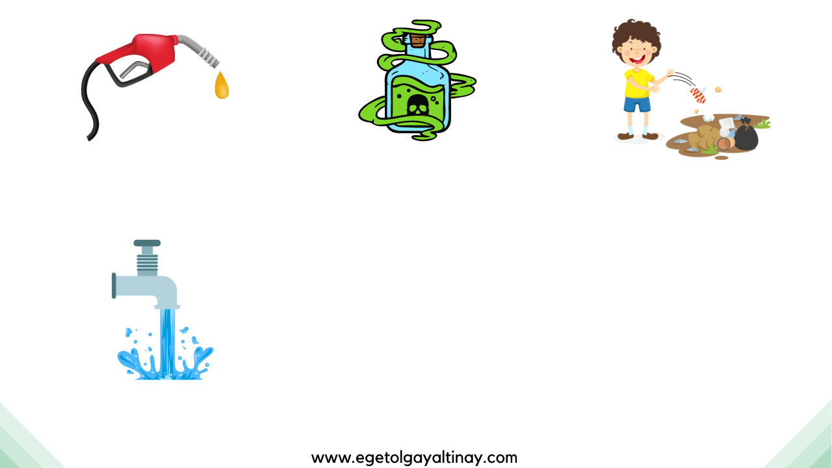
Fossil Fuels
Poisonous Chemicals
Throw Rubbish Around
Fosil Yakıtlar
Zehirli Kimyasallar
Yere Çöp Atmak
Waste
Hunt Animals
Atık / İsraf etmek
Hayvanları Avlamak
Waste Water
Su israf etmek

Slide 17
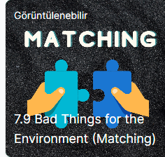
Konu ile ilgili oyuna aşağıdaki linkten ulaşabilirsiniz:
https://www.egetolgayaltinay.com/lessons/241

Slide 18
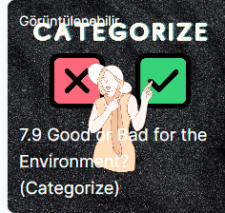
Konu ile ilgili oyuna aşağıdaki linkten ulaşabilirsiniz:
https://www.egetolgayaltinay.com/lessons/239

Slide 19
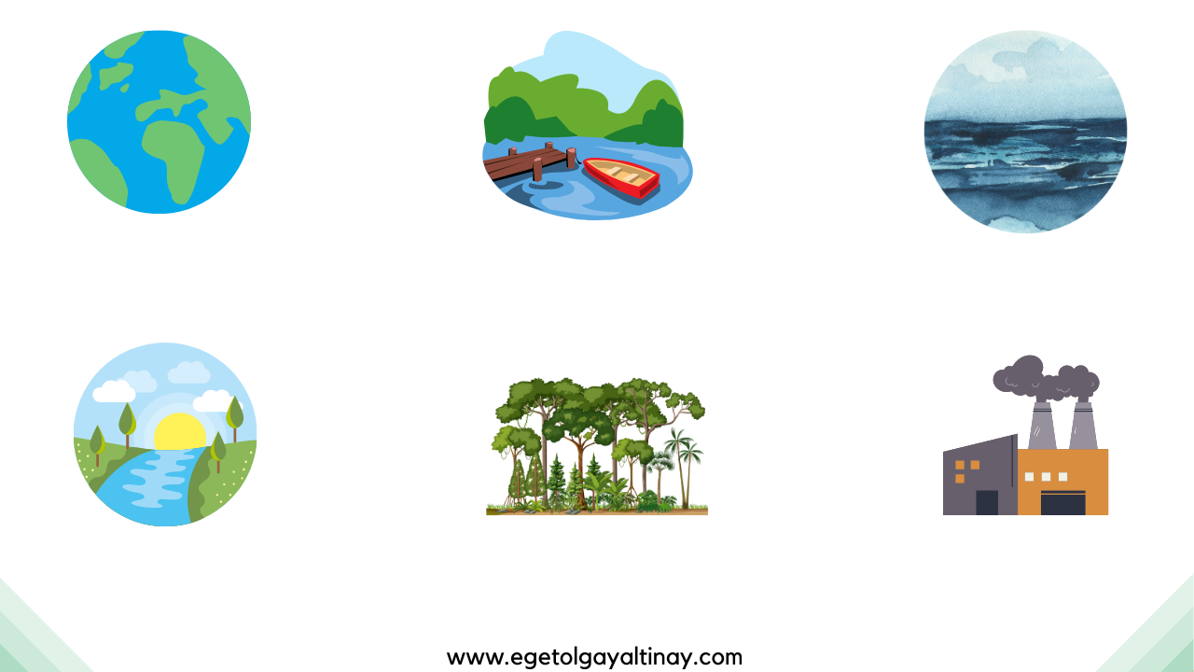
Earth
Lake
Sea / Ocean
Dünya, yeryüzü
Göl
Deniz / Okyanus
River
Rainforests
Factory
Nehir
Yağmur ormanları
Fabrika

Slide 20
OTHER IMPORTANT WORDS
(DİĞER ÖNEMLİ KELİMELER)
Harm:
Zarar vermek
Take precautions:
Önlem almak
Harmful:
Zararlı
Take action:
Harekete geçmek
Temperature:
Sıcaklık
Agriculture:
Tarım
Increase:
Artmak
Prevent:
Önlemek
Decrease:
Azalmak
Treathen:
Tehdit etmek
Because of …:
… yüzünden
Destroy:
Yok etmek
Solution:
Çözüm
Necessary:
Gerekli
Save:
Korumak
Cause:
Sebep olmak
Appear:
Ortaya çıkmak
Reason:
Sebep

Slide 21
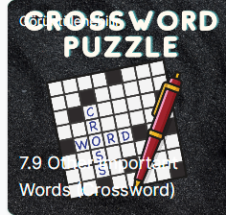
Konu ile ilgili oyuna aşağıdaki linkten ulaşabilirsiniz:
https://www.egetolgayaltinay.com/lessons/242

Slide 22
Expressing Obligations
(Zorunluluk İfadeleri)
1
MUST / HAVE TO / HAS TO
«Must, have to, has to» kalıpları bir eylemin kesinlikle gerçekleşmesi gerektiğini ifade eder. Türkçeye «-mek zorunda» veya «-malı, -meli» diye çevrilir.
People must recycle their garbage.
İnsanlar çöplerini geri dönüştürmek zorundadır.
We have to wear a uniform at school.
Biz okulda üniforma giymek zorundayız.
Burak has to use eco-friendly products
Burak çevre dostu ürünler kullanmak zorunda.

Slide 23
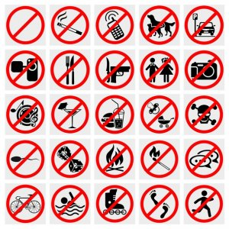

Expressing Obligations
(Zorunluluk İfadeleri)
2
MUSTN’T (MUST NOT)
«Mustn’t» yasaklar için kullanılır. Bir şeyi yapmamak zorunda olduğumuzda kullanırız.
Türkçeye «… yapmamak zorunda» ya da «… yapmak yasak» şeklinde çevrilir.
Trende sigara içmemek zorundasın.
(Sigara içmek yasak.)
You mustn’t smoke on a train
We mustn’t throw rubbish around.
Etrafa çöp atmamak zorundayız.
(Etrafa çöp atmak yasak.)
People mustn’t take photo in the museum.
İnsanlar müzede fotoğraf çekmemek zorunda.
(Fotoğraf çekmek yasak.)

Slide 24
Expressing Advice
(Tavsiye İfadeleri)
3
SHOULD / SHOULDN’T
«Should / Shouldn’t» kalıpları bir konuda tavsiye verirken kullanılır.
Türkçeye «-malı, -meli» diye çevrilir.
You should use public transportation.
Toplu taşıma kullanmalısın.
We shouldn’t drive our own car.
Kendi arabamızı kullanmamalıyız.

Slide 25
Telling The Sequence:
Bir dizi eylemin yapılış sırasını anlatırken bazı ifadeler kullanırız, bunlar:
First,
Second,
Finally,
Sıralamada yer değiştirmez.
First:
Second:
Next:
Then:
After that:
Later:
Finally:
ilk olarak
ikinci olarak
Sonra / Daha sonra
Son olarak

Slide 26
Linking Words (Bağlaçlar)
AND:
ve
İki benzer fikri, sıralı eylemleri birbirine bağlar.
I like apple and orange.
BUT:
İki zıt fikri birbirine bağlar. Cümlelerden biri olumlu, diğeri olumsuzdur.
ama
I can play football but I can’t play basketball.
BECAUSE:
çünkü
Bir şeyin nedenini açıklarken kullanılır
We shouldn’t use fossil fuels because they harm the environment.
SO:
bu yüzden
Sebep-sonuç ilişkisi belirtirken kullanılır.
Sam went to Paris, so he didn’t come to my birthday.

Slide 27
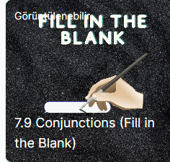
Konu ile ilgili oyuna aşağıdaki linkten ulaşabilirsiniz:
https://www.egetolgayaltinay.com/lessons/243

Slide 28
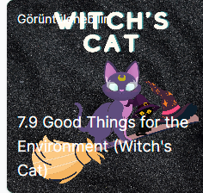
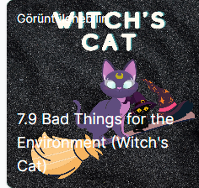
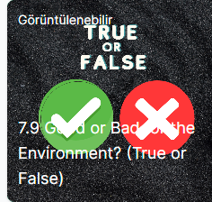
https://www.egetolgayaltinay.com/lessons/246
https://www.egetolgayaltinay.com/lessons/247
Wh- Questions
https://www.egetolgayaltinay.com/lessons/245
Diğer oyunlara yukarıdaki linklerden ulaşabilirsiniz.
www.egetolgayaltinay.com

Slide 29
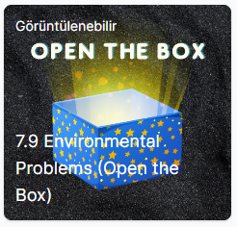
Konu ile ilgili oyuna aşağıdaki linkten ulaşabilirsiniz:
https://www.egetolgayaltinay.com/lessons/423

Slide 30

Ünite sonu kelime oyununa aşağıdaki linkten ulaşabilirsiniz:
https://www.egetolgayaltinay.com/lessons/248

Slide 31

SAMPLE
QUESTIONS

Slide 32
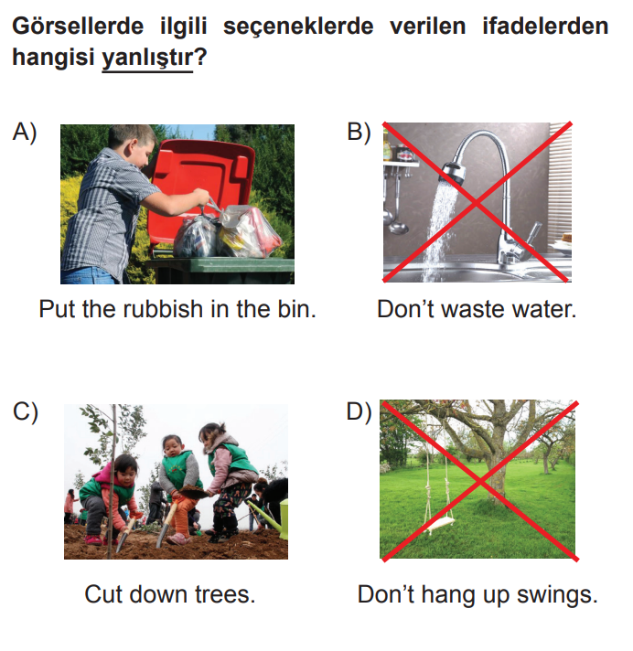

Slide 33
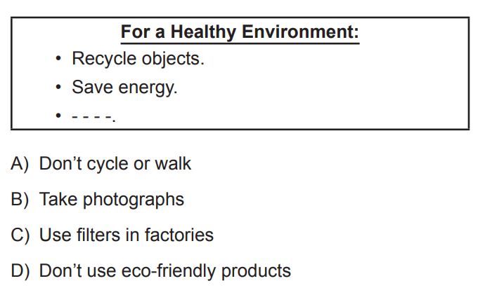

Slide 34
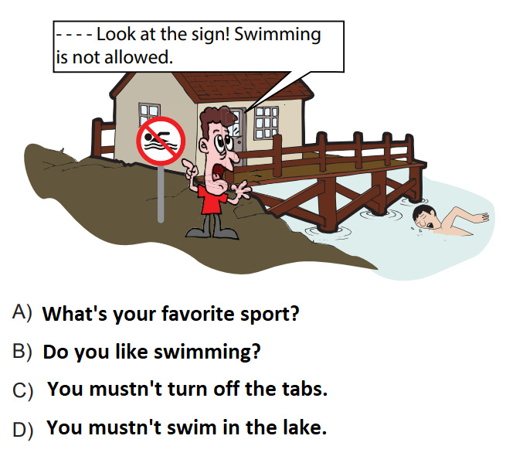

Slide 35
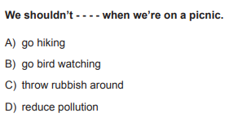

Slide 36
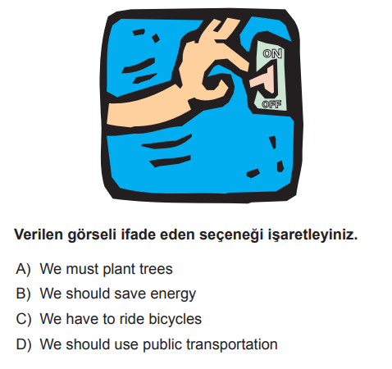

Slide 37
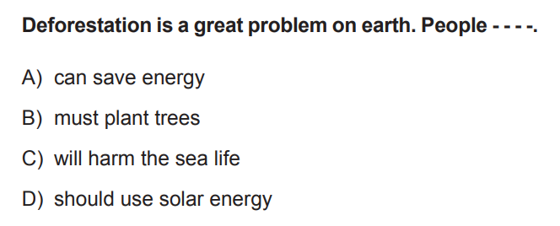

Slide 38
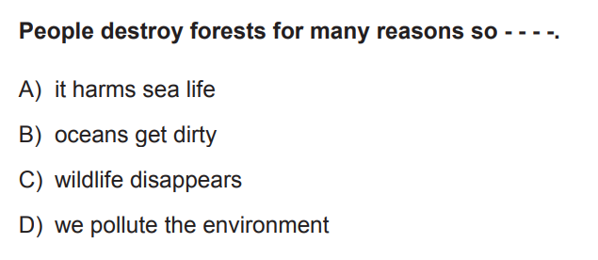

Slide 39
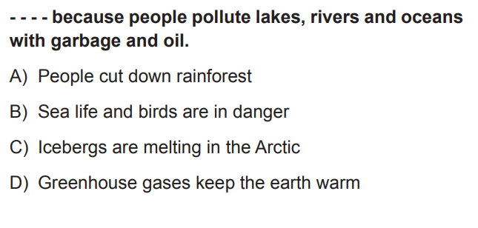

Slide 40
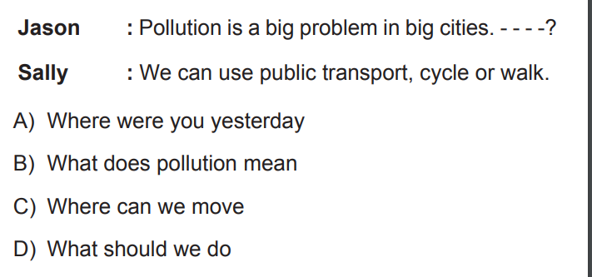

Slide 41
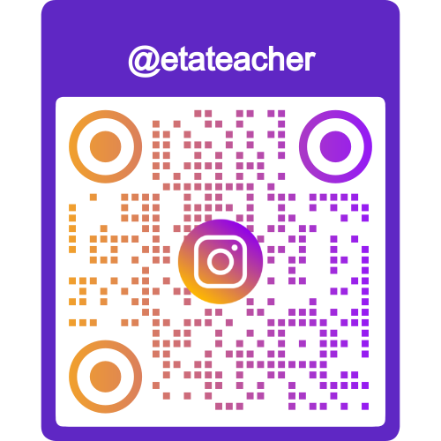

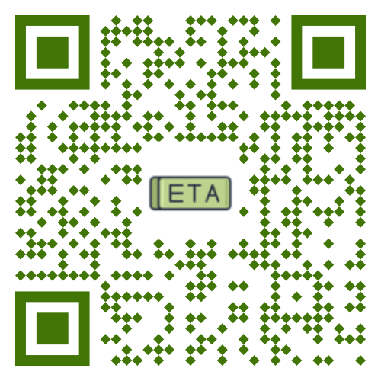
Ege Tolgay Altınay
Akköprü Ortaokulu Tuşba/VAN
Bu, ve benzeri içerikler için:
www.egetolgayaltinay.com adresini ziyaret edebilirsiniz.

